Slide 1
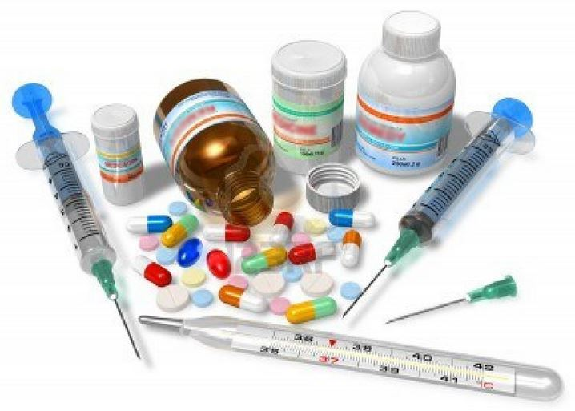
استعمال داروهای غیر تزریقی و تزریقی
اصول و فنون مراقبت از بیمار

Slide 2
دادن دارو از راه دهان
اهداف:
دادن دارو از راه دهان جهت ایجاد اثرات درمانی
نکات مورد بررسی:
عوارض دارویی
حساسیت دارویی
وجود تهوع و استفراغ که با جذب دارو تداخل پیدا کند
توانایی بلعیدن دارو
نیازهای یادگیری در مورد داروی مصرفی

Slide 3
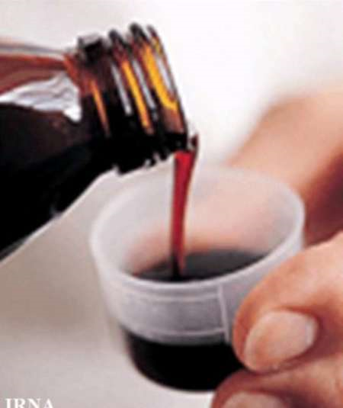
دادن دارو از راه دهان
وسایل لازم:
سینی و ترالی دارو
کارت دارویی
ظرف دارو(ظرف مخصوص قرص و استوانه مدرج جهت داروهای مایع)
لیوان
ظرف محتوی آب
نی آشامیدنی
قاشق
چوب زبان

Slide 4
روش کار
کارت دارویی را با کاردکس از نظر نام بیمار، شماره تخت و اتاق، دوز دارو، نحوه تجویز، ساعت تجویز و توجهات لازم در مورد تجویز دارو کنترل کنید.
دست‌ها را بشویید
سینی دارو را آماده کنید.
همان طوری که شیشه دارو در قفسه قرار دارد، برچسب روی شیشه دارویی را بخوانید.
ضمن باز کردن درب دارو، برای بار دوم برچسب دارو را کنترل کنید.
مراقب باشید دستانتان با دارو تماس پیدا نکند.
قبل از قرار دادن دارو در قفسه برای سومین بار برچسب روی دارو را بخوانید.
از بیمار نام وی را بپرسید
پس از اطمینان از صحیح بودن بیمار، هدف از تجویز دارو را برای بیمار توضیح دهید.

Slide 5
روش کار
در صورت امکان بیمار را در وضعیت نشسته یا به پهلو قرار دهید.
اگر دارویی نیاز به کنترل علائم حیاتی دارد مثلاً داروهای پایین آورنده فشار خون که نیاز به کنترل فشار خون دارد، قبل از دادن دارو آن علائم حیاتی را کنترل کنید.
اگر دارو دارای طعم نامطبوعی است از بیمار بخواهید پیش از خوردن دارو مقداری یخ در دهان بگذارد یا آن را با آب میوه بخورد.
نکات مورد ارزشیابی:
اثرات مورد انتظار دارو
اثرات جانبی و عوارض دارو

Slide 6
استعمال داروهای پوستی
اهداف:
بهبود زخم و خارش پوست
استعمال دارو جهت تاثیرات عروقی
نرم شدن پوست
کاهش التهاب
ضدعفونی کردن پوست
نکات مورد بررسی:
ناراحتی، خارش، تورم، ترشح و قرمزی پوست
محل قبلی استعمال دارو
میزان مو در ناحیه

Slide 7
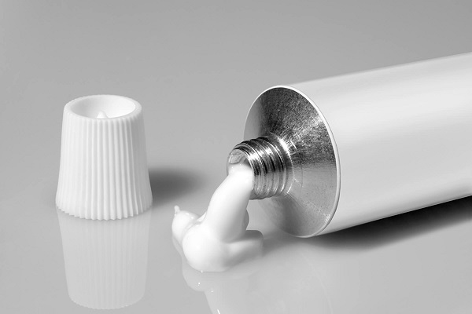
روش کار
دست‌ها را بشوئید
خلوت بیمار را فراهم کنید
دستکش‌ها را بشوئید
در صورت نیاز ناحیه را با محلول دستور داده شده شستشو و خشک کنید.
در صورتی که دارو کرم است مقداری از آن را روی پوست قرار دهید
اگر کرم سرد است ابتدا آن را گرم کنید سپس آن را در محل بمالید.
اگر دارو لوسیون است، مقداری از آن را روی گاز ریخته و سپس روی پوست بمالید.
در صورتی که دارو پماد است آن را با حرکات مالشی روی پوست بمالید.
دستکش‌ها راخارج کنید.
وسایل را به محل مربوطه برگردانده و مراقبت لازم از آن را به عمل آورید.

Slide 8
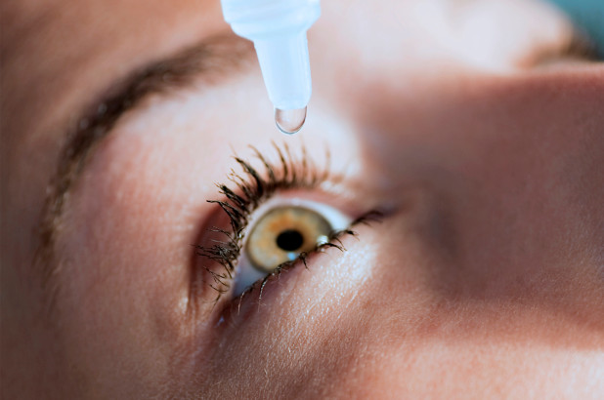
استعمال داروهای چشمی
اهداف:
تمییز کردن ترشحات اضافی پلک‌ها
پاک کردن چشم از مواد سمی و خارجی
آماده کردن چشم جهت عمل جراحی
نکات مورد بررسی:
حساسیت دارویی
وجود ضایعه در چشم بر اثر مواد سمی یا خارجی
محل و چگونگی ترشحات
قرمزی و التهاب چشم
اشک ریزش و تورم پلک‌ها و غدد اشکی
تمایل و توانایی بیمار جهت همکاری

Slide 9
وسایل لازم
سینی دارو
مشمع و رویه
ریسیور تمییز
دستکش استریل
گلوله‌های پنبه استریل
سرم فیزیولوژی استریل
کاسه استریل
محلول دستور داده شده با حجم 60-240 میلی لیتر و درجه حرارت 37
سرنگ استریل چشمی یا قطره چکان استریل در صورت حجم کم محلول
پد چشمی در صورت لزوم
کیسه نایلونی

Slide 10
روش کار
دستور پزشک را از نظر نوع، میزان، غلظت و درجه حرارت محلول، دفعات شستشو و چشم مورد نظر کنترل کنید.
وسایل را در سینی قرار داده و نزد بیمار ببرید.
خود را به بیمار معرفی کنید.
هدف و نحوه انجام کار را برای وی توضیح دهید.
نحوه همکاری بیمار را مشخص کنید.
به بیمار گفته شود که استفاده از محلول چشمی باعث سوزش می‌شود
بیمار را در وضعیت نشسته یا خوابیده به پشت قرار دهید
سر بیمار را به طرف چشم مورد نظر بچرخانید.

Slide 11
روش کار
مشمع و رویه را زیر سر بیمار پهن کنید.
کیسه نایلونی را در پایین تخت در محلی که دسترسی به آن راحت باشد قرار دهید.
دست‌ها را بشوئید و بسته‌های استریل را باز کنید.
مراقب حفظ استریلیته مواد باشید.
سرم فیزیولوژی را درون کاسه استریل بریزید
دستکش استریل بپوشید
ریسیور را زیر گونه بیمار قرار دهید
در صورت وجود ترشحات، پلک‌ها و مژه‌ها را از گوشه داخلی به سمت گوشه خارجی با گلوله پنبه استریل و سرم فیزیولوژی استریل تمییز کنید و از هر گلوله یک بار استفاده کنید و پنبه های استفاده شده را در کیسه نایلونی بیاندازید.

Slide 12
روش کار
سرنگ یا قطره چکان را از محلول شستشو پر کنید و آن را در دست راست خود بگیرید
با دست چپ پلک بالا را به سمت بالا و پلک پایین را به سمت پایین بکشید.
محلول شستشو را به آرامی از فاصله 2.5 سانتی متری در حفره ملتحمه تحتانی از گوشه داخلی به طرف گوشه خارجی بریزید.
در فاصله بین شستشو از بیمار بخواهید که چشم‌های خود را بسته و به اطراف حرکت دهد تا ترشحات اضافی پلک بالا به طرف پایین آمده و به آسانی شسته شود.
عمل شستشو را تا تمام شدن محلول دستور داده شده یا تمییز شدن چشم ادامه دهید
چشم های بیمار را با گلوله پنبه استریل از گوشه داخلی به سمت گوشه خارجی چشم پاک کنید و چشم ها را خشک کنید
دستکش‌ها را خارج کنید و در صورت تجویز پزشک پد چشمی را رو چشم قرار داده و با چسب ثابت کنید .
وسائل را به محل مربوطه برگردانید و دست‌ها را بشوئید
در پرونده بیمار نوع، مقدار، غلظت، درجه حرارت، چشم مورد معالجه و واکنش بیمار با ذکر تاریخ و ساعت ثبت گردد.

Slide 13
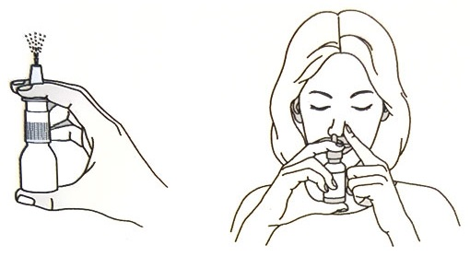
مصرف دارو از طریق افشانه(Nebulizer)
اهداف:
تسهیل در خروج ترشحات ریه
استعمال دارو
بهبود وضعیت تنفسی
نکات مورد بررسی:
توانایی بیمار جهت همکاری
وضعیت تنفسی بیمار
صداهای غیر طبیعی ریه
سرفه
مقدار، رنگ و بوی ترشحات
علائم حیاتی، تنگی نفس

Slide 14
وسائل لازم
کارت داروئی
افشانه
روش کار
کارت داروئی را با کارکس چک کنید.
وسائل را در سینی گذاشته و نزد بیمار بروید
خود را به بیمار معرفی و هدف و نحوه استفاده از دارو را برای بیمار شرح دهید و خلوت بیمار را فراهم کنید
افشانه را تکان دهید و از بیمار بخواهید بازدم عمیقی انجام دهد
در صورت استفاده از افشانه دهانی قسمت دهانی افشانه را طوری که سوراخ آن به طرف گلو باشد در دهان بیمار قرار دهید.
در برخی از افشانه‌ها باید قسمت دهانی را در فاصله 2.5 تا 3.5 سانتی متر از دهان باز نگه داشت

Slide 15
روش کار
در صورت استفاده از افشانه بینی یکی از سوراخ‌ها را با دست گرفته و خروجی افشانه را در ابتدای مجرای دیگر بینی قرار دهید.
از بیمار بخواهید به آرامی و به طور عمیق عمل دم را انجام دهد
با فشار دادن بر روی کپسول، مقدار داروی مورد نیاز را آزاد کنید.
از بیمار بخواهید نفس خود را 10 ثانیه نگه دارد و سپس به آرامی با لب‌های غنچه عمل بازدم را انجام دهد.
در صورت استفاده از افشانه بینی همین اعمال را برای هر یک از سوراخ های بینی به طور جداگانه انجام دهد.
از بیمار بخواهید به منظور کاهش احتمال تحریک مخاط و عفونت دهان خود را با آب ساده شسته و ترشحات بینی خود را خارج کند.
در صورت لزوم نحوه استفاده از افشانه را به بیمار آموزش و بیمار را از خطرات استفاده بیش از حد از افشانه مانند اسپاسم برونش، عوارض قلبی، عفونت قارچ دهانی و... آگاه کنید

Slide 16
روش کار
به بیمار آموزش دهید که در صورت استفاده همزمان از افشانه‌های گشاد کننده برونش و افشانه‌های استروئیدی، ابتدا افشانه گشاد کننده برونش و سپس افشانه استروئیدی را استعمال نماید.
از بیمار بخواهید پس از هر بار استفاده قسمتی از افشانه که به سمت دهان یا بینی قرار می‌گیرد را با آب و صابون شسته و دست‌های خود را بشوید.
افشانه را در دمای اتاق نگه داری کنید.
اطلاعات خود را درباره نام و دوز داروی استفاده شده، واکنش بیمار، نکات مورد بررسی و نکات مورد ارزشیابی در پرونده بیمار ثبت کنید.

Slide 17
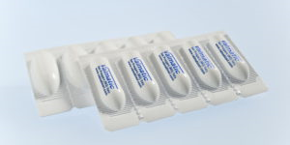
شیاف مقعدیRectal suppository
اهداف:
استعمال دارو به منظور ایجاد اثرات درمانی موضعی و عمومی به عنوان راهی جایگزین برای بیمارانی که به دلایلی قادر به استفاده دارو از راه دهان نبوده یا استعمال دارو از طریق دهان ممنوع می‌باشد.

Slide 18
استعمال دارو در گوش
اهداف:
خارج کردن واکس، ترشحات و اشیای خارجی از گوش
استعمال آنتی بیوتیک‌ها و ضدعفونی کردن گوش
روش کار:
به بیمار توضیح دهید هنگام شستشو ممکن است حس پری(fullness)، گرمی و گاهی ناراحتی را در گوش تجربه کند.
وسائل را آماده کنید و نزد بیمار بروید
بیمار را در وضعیت به پشت خوابانده در حالی که سر به طرف گوش مورد معالجه خم شده است قرار دهید.
مشمع و رویه را زیر سر و شانه بیمار پهن کنید.

Slide 19
استعمال دارو در گوش
با استفاده از اپلیکاتور و گلوله پنبه که به محلول شستشو آغشته است به آرامی ترشحات لاله و دهانه مجرای گوش را خارج کنید .
سرنگ را از محلول دستور داده شده پر کنید
در صورتی که بیمار زیر 3 سال است مجرای گوش را به طرف پایین و عقب و در صورتی که بالای 3 سال است لاله گوش را به طرف بالا وعقب بکشید.
نوک سرنگ را به آرامی وارد مجرای گوش کنید طوری که نوک سرنگ مجرای خارجی گوش را مسدود نکند.
برای اجتناب از ریخته شدن مستقیم محلول بر روی پرده صماخ، محلول را به آرامی به طرف بالای مجرا تخلیه کنید.
عمل شستشو را تا تمام شدن محلول دستور داده شده یا تمییز شدن گوش ادامه دهید.
از بیمار بخواهید روی گوش مورد معالجه بخوابد تا تمام محلول خارج گردد.

Slide 20
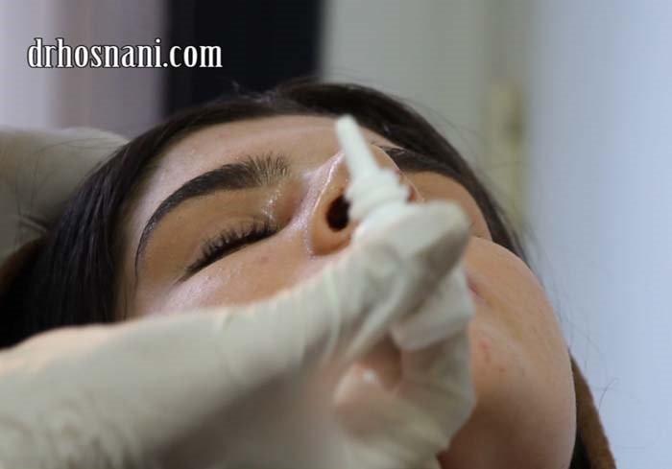
چکاندن قطره در بینی
اهداف:
استعمال موضعی دارو جهت کاهش التهاب، احتقان، عفونت و... در بینی و سینوس‌های صورت.
نرم کردن ترشحات و تسهیل خروج آنان
بهبود وضعیت تنفسی
نکات مورد بررسی:
ظاهر حفرات بینی
وجود ترشحات، احتقان و التهاب مخاط بینی
درد و حساسیت در صورت با یا بدون لمس

Slide 21
روش کار
از بیمار بخواهید که ترشحات بینی را خارج کند و به رنگ، بو و غلظت ترشحات دقت کنید.
در صورتی که هدف رسیدن دارو به مجرای استاش است، باید بیمار در وضعیت به پشت خوابیده قرار داده شود.
در صورتی که هدف رسیدن دارو به سینوس‌های اتموئید و اسفنوئید است، باید بیمار در وضعیت به پشت خوابیده قرار گیرد در حالیکه سر از قسمت لبه بالای تشک به طرف آویزان شده و یا این که با قرار دادن بالش زیر چانه ها این وضعیت ایجاد شود
در صورتی که هدف رسیدن دارو به سینوس های ماگزیلاری و فرونتال است، باید بیمار در وضعیت به پشت خوابیده قرار گیرد در حالیکه سر از قسمت لبه بالا تشک به طرف عقب آویزان شده یا با قرار دادن بالشت زیر شانه ها این وضعیت ایجاد شود و سپس سر به طرف مورد معالجه (راست یا چپ) چرخانده شود
از بیمار بخواهید روی یکی از مجاری بینی را گرفته و از آن یکی به آرامی هوا را خارج کند به هر گونه تغییر صدای ناشی از انسداد توجه کنید

Slide 22
روش کار
این کار را برای مجرای دیگر انجام دهید
دست هارا بشویید و دستکش بپوشید
در صورت لزوم بااسپکولوم داخل حفرات را نگاه کرده و به هر گونه دلمه، قرمزی یا ترشح از مخاط بینی توجه کنید (مخاط بینی در حالت طبیعی صورتی، شفاف و مرطوب است)
صورت را از نظر درد و حساسیت بدون لمس و با لمس مورد بررسی قرار دهید
قطره چکان را از داروی دستور داده شده پر کنید و نوک قطره چکان را بالای مجرای بینی قرار دهید (مراقب باشید نوک قطره چکان با مخاط بینی برخورد نکند )
از بیمار بخواهید از راه دهان نفس بکشد
تعداد قطرات دستور داده شده را در وسط مجرای بینی بریزید
از بیمار بخواهید 1 تا 2 دقیقه در همان وضعیت باقی بماند و از خروج ترشحات بینی خودداری بکند
باقی مانده محلول در قطره چکان را دور بریزید دستکش هارا خارج کرده وسایل را به محل مربوطه برگردانده و دست هارا بشویید
در پرونده بیمار نام، تعداد قطرات، غلظت محلول، محل مورد معالجه، واکنش بیمار و وجود هرگونه ناراحتی یا ترشحات را به همراه تاریخ و ساعت یادداشت کنید

Slide 23
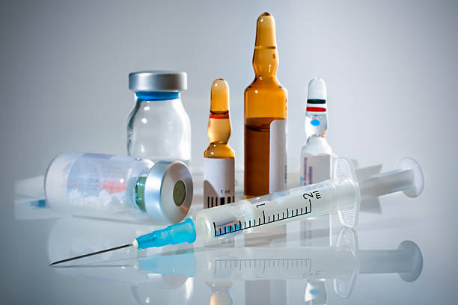
استعمال داروهای تزریقی
آماده کردن دارو برای تزریق از آمپول و ویال
آهداف :
آماده کردن دارو برای انجام تزریقات
روش کار :
کارت دارو را با کاردکس تطبیق دهید
کلیه وسایل را آماده کنید
داروی دستور داده شده را از محل مربوطه بردارید
دارو را از نظر تاریخ مصرف کنترل کنید
از روش سه بار کنترل دارو پیروی کنید. جهت اطمینان از اینکه داروی برداشته شده درست است باید برچسب روی دارو در سه مرحله (قبل از برداشتن از قفسه دارو-قبل از کشیدن دارو-هنگام برگرداندن دارو به قفسه) کنترل گردد.
دست های خود را به روش جراحی بشویید.
سوزن را روی گردن سرنگ ثابت کنید و از ثابت بودن آن مطمئن شوید(سرنگ و سوزن باید به طریق استریل آماده گردند.)

Slide 24
در صورتی که از ویال حاوی داروی مایع استفاده می‌کنید:
در صورت لزوم برای مخلوط شدن محتویات ویال، آن را در کف دست قرار داده و به آرامی بچرخانید(هرگز دارو را به شدت تکان ندهید)
حفاظ فلزی که روی لاستیک سر ویال قرار دارد را با احتیاط بر دارید.
لاستیک سر ویال را به وسیله پنبه آغشته به الکل و به صورت دورانی تمیز کنید.
پوشش روی سوزن را بردارید(پوشش سر سوزن را به طور مستقیم خارج کنید تا از آلوده شدن سوزن خودداری گردد.
برابر حجم دارویی که قرار است در سرنگ بکشید، هوا در داخل سرنگ بکشید.
با دقت جهت حفظ استریلیته سوزن و سرنگ، سوزن را از مرکز لاستیک ویال وارد کنید.
در حالی که نوک سوزن خارج از محلول قرار دارد، به آرامی هوا را وارد ویال کنید.
سپس یا ویال را وارونه کرده به طوری که قاعده آن به طرف بالا و هم سطح با چشم شما قرار گیرد و یا آن را به صورت افقی طوری نگهدارید که هم سطح با چشم باشد.
مقدار مورد نیاز از دارو را در سرنگ بکشید و سوزن را از داخل ویال خارج کنید.
پوشش رویی سوزن را بر روی آن قرار دهید.

Slide 25
در صورتی که از ویال حاوی داروی مایع استفاده می‌کنید:
مراقب حفظ استرلیته سوزن باشید.
سرنگ محتوی دارو را در پوشش کاغذی سرنگ قرار داده و آن را در سینی تزریق قرار دهید.
ویال را دور انداخته یا چنانچه لازم است محتویات آن بعداً مورد استفاده قرار گیرد، نام و نام خانوادگی، سمت، تاریخ و ساعت باز شدن ویال را بر روی برچسب نوشته و آن را روی ویال چسبانده، سپس ویال را در محل مربوطه قرار دهید.

Slide 26
در صورتی که از ویال حاوی پودر استفاده می‌کنید:
حفاظ فلزی که روی لاستیک سر ویال قرار دارد را با احتیاط بردارید.
لاستیک سر ویال را به وسیله پنبه آغشته به الکل و به صورت دورانی تمییز کنید.
پوشش روی سر سوزن را بردارید.
پوشش سر سوزن را به طور مستقیم خارج کنید تا از آلوده شدن سوزن خودداری گردد.
به اندازه حجم حلالی که قصد دارید طبق دستور کارخانه سازنده برای حل کردن پودر استفاده کنید، هوا داخل ویال خارج کنید.

Slide 27
در صورتی که از ویال حاوی پودر استفاده می‌کنید:
سرنگ را از ویال خارج کنید.
مقدار لازم آب مقطر یا سرم فیزیولوژی داخل سرنگ بکشید.
سپس سرنگ را داخل ویال وارد کنید.
در صورت لزوم برای مخلوط شدن محتویات ویال، آن را در کف دست قرار داده و به آرامی بچرخانید. هرگز دارو را به شدت تکان ندهید.
سپس یا ویال را وارونه کرده به طوری که قاعده آن به طرف بالا و هم سطح با چشم شما قرار گیرد و یا آن را به طور افقی نگه دارید که هم سطح با چشم باشد.
مقدار مورد نیاز از دارو را در سرنگ بکشید.

Slide 28
در صورتی که از ویال حاوی پودر استفاده می‌کنید:
سوزن را از داخل ویال خارج کنید.
پوشش رویی سوزن را بر روی آن قرار دهید. مراقب حفظ استریلیته سوزن باشید.
سرنگ محتوی دارو را در پوشش کاغذی سرنگ قرار داده و آن را در سینی تزریق قرار دهید.
ویال را دور انداخته یا چنانچه لازم است که محتویات آن بعداً مورد استفاده قرار گیرد، نام و نام خانوادگی، سمت، تاریخ و ساعت باز شدن ویال روی ویال چسبانده و سپس در محل مربوطه قرار دهید.

Slide 29
در صورتی که از آمپول استفاده می‌کنید، دارو را به شکل زیر در سرنگ بکشید:
آمپول را برداشته و به صورت دورانی بچرخانید یا چند ضربه به قسمت بالای آمپول بزنید تا تمام محلول در قسمت پایین پوکه قرار گیرد.
اگر گردن آمپول دارای خط مشخص جهت شکستن باشد، با یک دست گردن آمپول را به وسیله پنبه آغشته به الکل بگیرید و با دست دیگر گردن آمپول را به طرف داخل یا خارج فشار دهید. سر آمپول را جدا کنید و در یک ریسیور بیاندازید.
سوزن را در آمپول قرار دهید و مقدار دارویی را که لازم دارید در سرنگ بکشید.
در صورتی که به تمام محتویات آمپول نیاز دارید، با کج کردن آمپول تمام محتویات آن را به داخل سرنگ بکشید.
پوکه آمپول‌های مخدر را نباید دور انداخت.

Slide 30
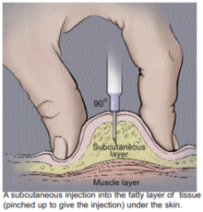
تزریق زیر جلدی(subcutaneous injection)
اهداف:
تجویز دارو طبق نیاز بیمار
تجویز دارو به منظور جذب آهسته تر در مقایسه با تزریق عضلانی یا وریدی.
نکات مورد بررسی:
از بیمار راجع به حساسیت نسبت به داروی مورد استفاده جهت تزریق سوال کنید.
بیمار را از نظر واکنش خاص و عوارض جانبی دارو کنترل کنید.
محل تزریق قبلی را از نظر ضایعات، قرمزی، تورم، کبودی، التهاب و تخریب بافتی کنترل کنید

Slide 31
روش کار
کارت دارویی را باکاردکس تطبیق دهید.
از صحت داروی دستور داده شده اطمینان حاصل کنید.
دست ها را بشویید
از بیمار نام او را سوال کنید
خود را به بیمار معرفی کنید.
خلوت بیمار را فراهم کنید.
محلی را جهت تزریق انتخاب کنید که عاری از حساسیتن نسبت به لمس، تورم، سختی و جوشگاه، خارش، سوختگی یا االتهاب موضعی باشد.

Slide 32
روش کار
بسته به محل تزریق، بیمار را در وضعیتی قرار دهید که عضلات بازو، ران یا شکم در دسترس باشند.
محل انتخاب شده را برهنه کنید
دستکش بپوشید
محل انتخابی را با پنبه آغشته به الکل به صورت دورانی از مرکز به سمت خارج و به وسعت 5 سانتی متر ضد عفونی کنید.
پنبه الکل را بین انگشت سوم و چهارم دست غیر فعال خود برای استفاده بعدی قرار دهید.

Slide 33
روش کار
اجازه دهید پوست بیمار خشک شود.
پوشش روی سوزن را بردارید.
هوای موجود در سرنگ را به طور کامل خالی کنید.
سرنگ را بین انگشت شست و اشاره نگهدارید.
سوزن با طول 1.5 سانتی متر را باید با زاویه 45 درجه وارد کرد، به این ترتیب باید دست را طوری نگهدارید که کف دست به سمت بالا قرار گیرد.
سوزن با طول 1 سانتی متر باید با زاویه 90 درجه وارد کرد.
با استفاده از دست دیگر پوست اطراف محل تزریق را کشیده یا جمع کنید.

Slide 34
روش کار
با یک حرکت یکنواخت و سریع، سوزن را وارد کنید.
با دست غیر فعال خود، بدنه سرنگ را بگیرید.
با دست فعال خود، پیستون را به طرف خارج بکشید. در این صورت نباید خون به داخل سرنگ برگردد. اگر خون به داخل سرنگ برگشت، بدون تزریق محتویات، سوزن را خارج کنید و سرنگ دیگری را جهت تزریق آماده کنید.
تمام محتویات سرنگ را به آرامی تزریق کنید.
پنبه الکل را روی ناحیه تزریق فشار دهید.
از مالش محل تزریق خودداری کنید.
بهتر است بدون برگرداندن سرپوش سوزن آن را در سینی تزریق قرار دهید.

Slide 35
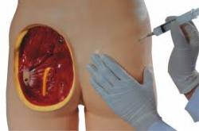
تزریق عضلانی(intramuscular injection)
اهداف:
تجویز دارو طبق نیاز بیمار
تجویز دارو به منظور جذب آهسته تر در مقایسه با تزریق وریدی
نکات مورد بررسی:
از بیمار راجع به حساسیت نسبت به دارو سوال کنید.
سن و وزن بیمار را جهت انتخاب محل مناسب برای تزریق در نظر بگیرید.
محل تزریق قبلی را از نظر ضایعات، قرمزی، تورم، کبودی، التهاب و تخریب بافتی کنترل کنید.

Slide 36
تزریق عضلانیintramuscular injection))
وسائل لازم:
کارت دارویی
ویال یا آمپول حاوی داروی استریل
سرنگ2-5 سی سی
سوزن با شماره مناسب. شماره و طول سوزن بسته به نوع عضله، نوع محلول، محل تزریق، میزان بافت چربی که عضله مورد نظر را پوشانده و سن بیمار متفاوت می باشد.
برای تزریق در عضلات بزرگی مانند گلوتئال متوسط معمولاً از سوزن شماره21-22 استفاده شود.
برای تزریق محلول های روغنی از سوزن های ضخیم تر استفاده شود.
در مواردی که بافت چربی زیادی روی عضله را پوشانیده از سوزن‌های بلندتر و در بیماران لاغر از سوزن کوتاه‌تر(2.5) استفاده شود.

Slide 37
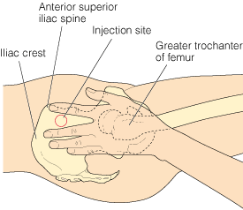
روش کار
ناحیه ونتروگلوتئال بر روی عضله گلوتئوس متوسط
بیمار را در وضعیت خوابیده به پشت یا به پهلو قرار دهید
زانو و لگن بیمار را کمی خم کنید.
کف دست خود را روی تروکانتر بزرگ طوری قرار دهید که انگشتان دست شما به طرف سر بیمار قرار گیرد.
از دست راست برای پای چپ و از دست چپ برای پای راست استفاده کنید.
انگشت سبابه دست راست را به طرف برجستگی فوقانی-قدامی استخوان ایلیوم حرکت دهید طوری که آن را لمس کند.

Slide 38
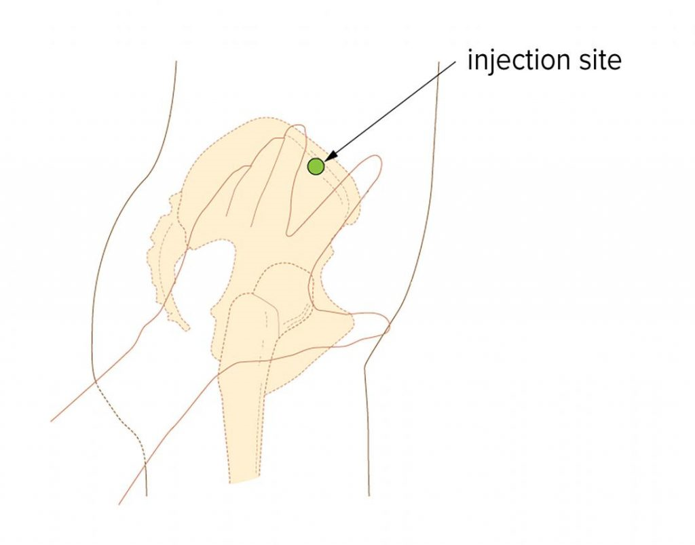
ناحیه ونتروگلوتئال بر روی عضله گلوتئوس متوسط
انگشت میانی دست را به طرف عقب حرکت دهید به طوری که کرست ایلیاک را لمس کند.
با انگشتان خود به پایین فشار آورید.
محل تزریق در مرکز مثلثی است که بین انگشت سبابه، میانی و لبه کرست ایلیاک تشکیل شده است.

Slide 39
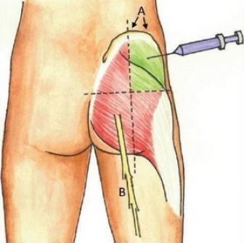
ناحیه دورسو گلوتئال
این ناحیه می تواند جهت تزریق عضلانی در کودکان بالای 3 سال و بزرگسالان مورد استفاده قرار گیرد. حجم داروی تزریقی در این عضله 5 سی سی می‌باشد.
بیمار را در وضعیت خوابیده به روی شکم در حالی که انگشتان به سمت داخل چرخانده شده قرار دهید.
باسن را به طور فرضی به چهار قسمت مساوی تقسیم کنید. محل تزریق ربع فوقانی خارجی می‌باشد.
یا از برجستگی فوقانی خلفی ایلیوم تا تروکانتر بزرگ یک خط فرضی رسم کنید. محل تزریق قسمت بالا و کنار این خط است.

Slide 40
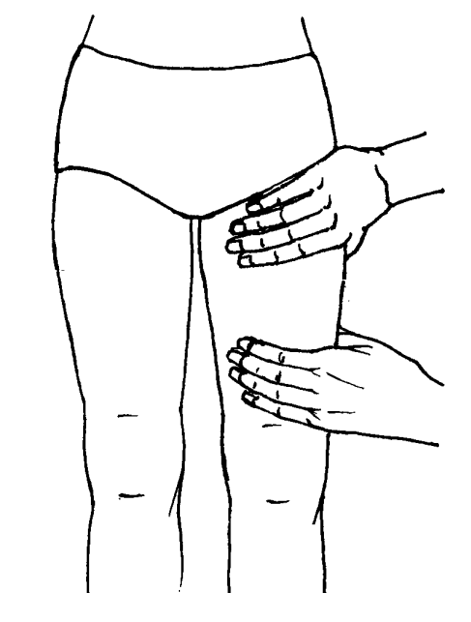
ناحیه وستوس لترالیس
این ناحیه محل انتخابی برای تزریق عضلانی در شیرخواران است.
بیمار در وضعیت خوابیده به پشت یا نشسته قرار گیرد.
از ناحیه تروکانتر بزرگ استخوان ران تا برجستگی سر زانو به صورت فرضی به سه قسمت مساوی تقسیم کنید.
یک سوم میانی در قسمت لترال، محل تزریق در این عضله است.

Slide 41
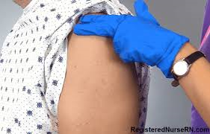
ناحیه دلتوئید
در کودکان بالای 18 ماه و بزرگسالان استفاده می‌شود. به علت آسیب به عصب رادیال به ندرت استفاده می‌شود. حجم قابل تزریق 5.تا 1 سی سی است.
بیمار در وضعیت خوابیده به پشت یا نشسته قرار گیرد.
زائده آکرومیون را لمس کنید. مثلثی را که قاعده آن روی آکرومیون و راس آن در عضله بازو در مجاورت زیر بغل است را در نظر بگیرید. مرکز این مثلث محل تزریق است.
چهار انگشت دست را روی آکرومیون قرار دهید به طوری که انگشت کوچک روی زائده قرار گیرد. محل مناسب بین انگشت سوم و چهارم است.

Slide 42
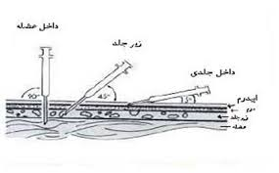
تزریق داخل جلدی(intradermal injection)
اهداف:
انجام برخی تست‌های دارویی و حساسیتی
تجویز واکسن
سوزن را با زاویه 5-15 درجه به صورت تقریباً هم سطح با پوست وارد کنید. سوزن را طوری وارد پوست کنید که قسمت مورب نوک سوزن به سمت بالا باشد

Slide 43
تزریق داخل وریدی Intravenous injection
اهداف:
تزریق دارو به منظور تاثیر هرچه سریع تر
تامین مایعات، الکترولیت‌ها، گلوکز، ویتامین ها و سایر مواد مورد نیاز بدن
نکات مورد بررسی:
توانایی بیمار جهت همکاری
حساسیت به لاتکس و چسب
میزان دسترسی به وریدها
محل مناسب جهت رگ گیری
وضعیت ناحیه ای که جهت رگ گیری انتخاب شده است.

Slide 44
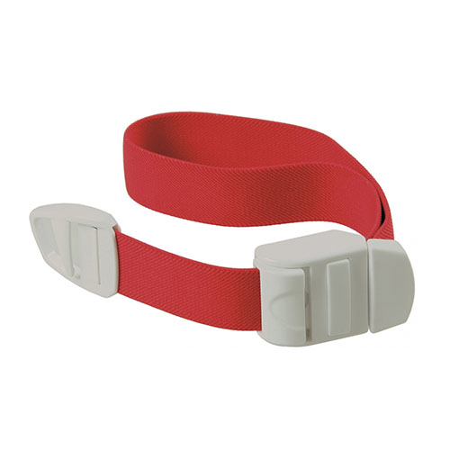
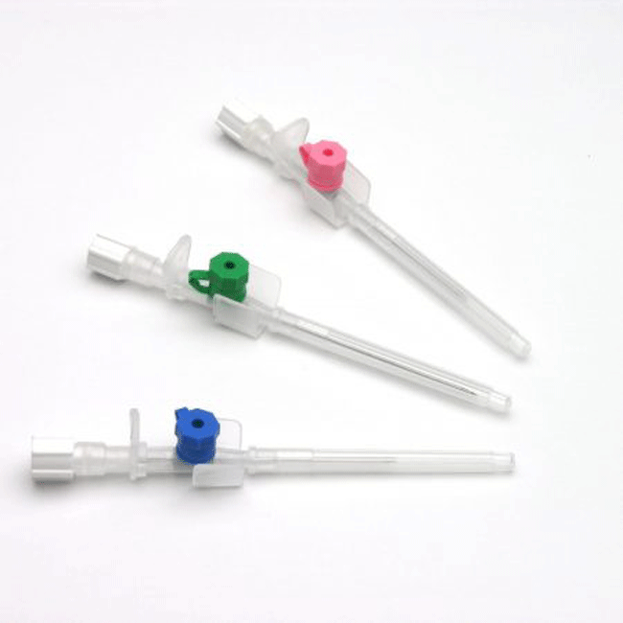
تزریق داخل وریدی Intravenous injection
وسائل لازم:
ست تزریق وریدی
محلول استریل دستور داده شده جهت تزریق با حجم دستور داده شده
تورنیکت
آنژیوکت یا سوزن پروانه ای (اسکالپ وین)
پنبه الکل- چسب لکوپلاست- پایه سرم- دستکش یکبار مصرف

Slide 45
نحوه انجام کار
وسائل باید در سینی تزریق گذاشته و نزد بیمار بروید
خود را به بیمار معرفی کنید.
خلوت بیمار را فراهم کنید.
هدف و نحوه انجام کار را برای بیمار توضیح دهید.
دست ها را بشوئید.
محل مناسبی را جهت تزریق وریدی انتخاب کنید.
در بزرگسالان محل مناسب ترجیحاً در دست ها و در اطفال در ناحیه سر می باشد
وریدهای قابل لمس را لمس کنید

Slide 46
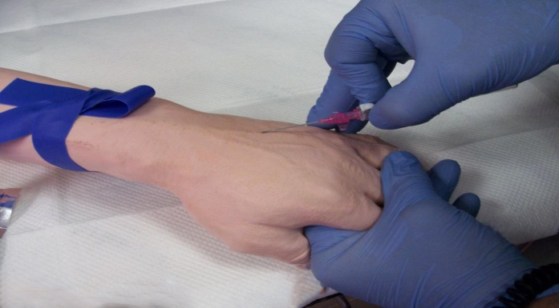
نحوه انجام کار
تورنیکت را به منظور مسدود کردن جریان وریدی 15 سانتی متر بالای محل ببندید.
تورنیکت را به اندازه ای محکم نبندید که باعث مسدود شدن جریان شریانی گردد به این منظور نبض دیستال محل مورد نظر را چک کنید و مطمئن شوید نبض وجود دارد.
از بیمار بخواهید که دست خود را مشت کرده و آن را باز و بسته کند.
دستکش بپوشید
با پنبه الکل با حرکات دورانی از مرکز به سمت خارج پوست را تمییز نمایید.
با دست غالب خود، سوزن یا سوند را با زاویه 10-30 درجه به شکلی که نوک مورب سوزن به سمت بالا باشد، وارد پوست نمائید.

Slide 47
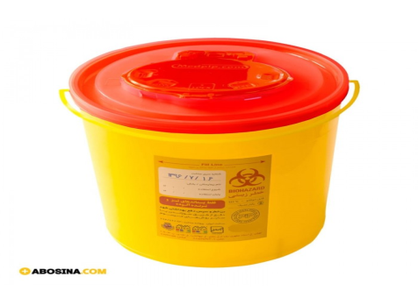
نحوه انجام کار
در هنگام استفاده از آنژیوکت به محض مشاهده خون در ابتدای سوند، با یک دست آنژیوکت را نگهداشته و با دست دیگر قسمت فلزی آنژیوکت را کمی به عقب بکشید.
به منظور جلوگیری از خونریزی با دست غیر غالب بالای ورید را بگیرید و قسمت فلزی آن را خارج کنید، سپس پیچ انتهای آن را ببندید.
چسب ضد حساسیت را در زیر قسمت پروانه ای آنژیوکت یا اسکالپ وین قرار دهید به طوری که سطح چسبناک آن به سمت بالا باشد.
ست تزریق وریدی را که از قبل آماده کرده بودید به سوند (آنژیوکت) وصل کنید.
اجسام نوک تیز را در سفتی باکس بیاندازید.

Slide 48
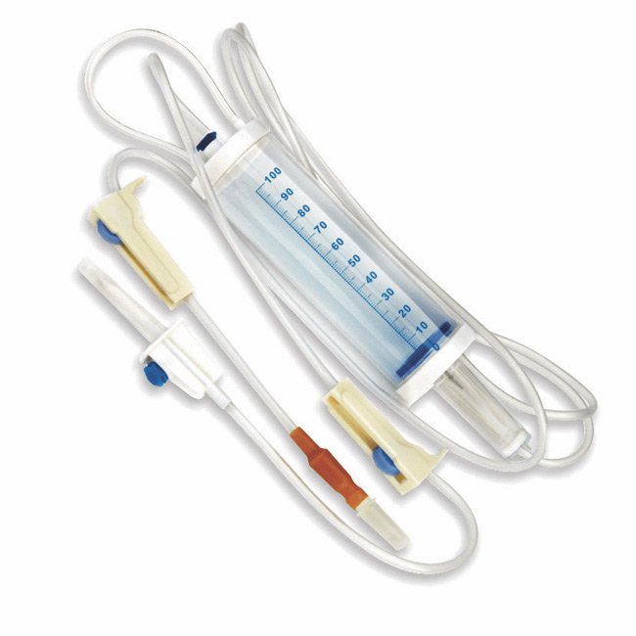
تجویز داروی وریدی از طریق ست تزریق کنترل کننده حجم(میکروست)
اهداف:
رساندن داروی وریدی با حجم کنترل شده به ممدجو
وسایل لازم:
دستکش
پنبه الکل
ست تزریق کننده حجم دارو(میکروست)
برچسب دارویی
ریسیور
سرنگ متصل به سوزن
داروی مورد نظر با حجم دستور داده شده

Slide 49
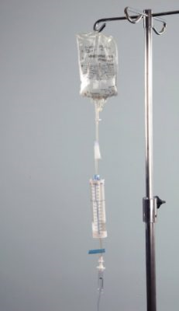
روش کار
دارو را به میزان دستور داده شده در سرنگ بکشید.
میکروست را از محل مشخص شده به داخل سرم وارد کنید.
کلمپ بین سرم و میکروست را باز کنید.
اجازه دهید مقداری محلول مورد نیاز وارد میکروست شود.
کلمپ را ببندید
محفظه پایین میکروست را فشار دهید به گونه ای که تا نیمه از مایع پر گردد.
کلمپ پایین میکروست را باز کرده تا مسیر هواگیری شود.
سوزن را وارد دریچه مخصوص تزریق کنید.
میکروست را به خط وریدی وصل کنید.
روی میکروست برچسبی شامل تاریخ، نوع و مقدار دارو را مشخص کنید.

Slide 50
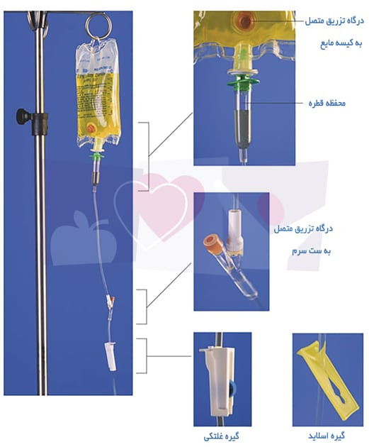
اضافه کردن دارو به داخل سرم وریدی
دستور پزشک را کنترل کنید.
وسائل را در سینی تزریق گذاشته
دست ها را بشوئید
دارو را در سرنگ بکشید.
سرنگ را هوا گیری کنید.
کلمپ روی ست تزریق را ببندید.
دریچه سرم را با پنبه الکل تمییز کنید.
دارو را به آرامی داخل سرم بریزید.
ست را به سرم وصل کنید.
ست را هواگیری کنید.
روی سرم برچسب مشخصات بزنید.

